Slide 1
MyLearn_Python

Slide 2
第1章
土台作り
VSCode

Slide 3
土台作り
Pythonを使うために、こちらも準備が必要
1.Visual Studio Codeをインストールし、行っていく(推奨)
2.Anacondaを使用する(重くなる、初学者向け、容量あるなら)
3.PyCharmを使用する
(少し重くなる、Pythonのみ、初学者向け、容量あるなら)

Slide 4
Visual Studio Code(VSCode)でPythonを使う
公式サイトからお好みのPythonをインストールし、
VSCodeで動くようにする

Slide 5
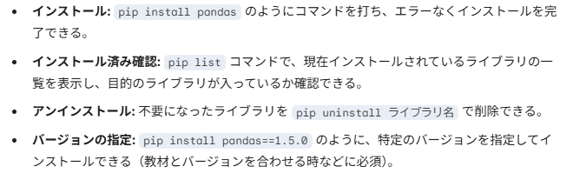
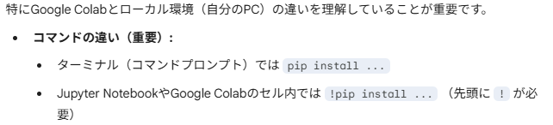
外部ライブラリの管理
覚

Slide 6
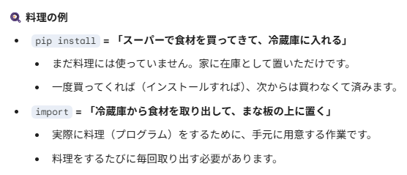
外部ライブラリの管理②
pip とimportの違い

Slide 7
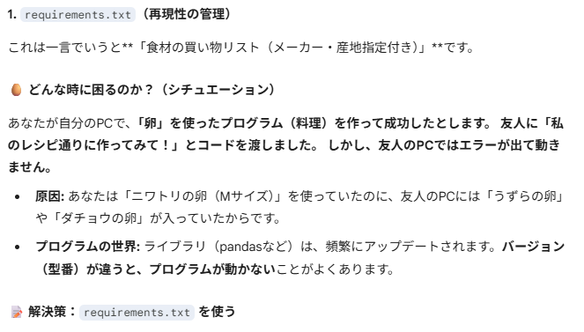
外部ライブラリの管理③

Slide 8
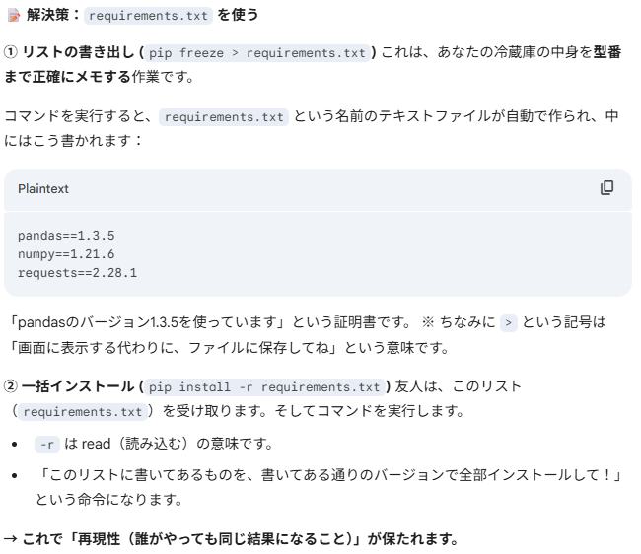
外部
ライブラリ
の管理④

Slide 9
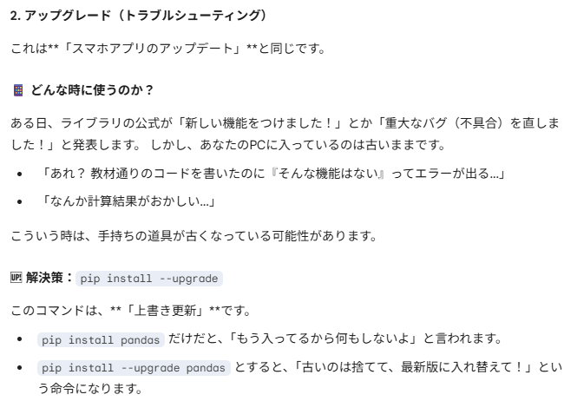
外部ライブラリの管理⑤

Slide 10
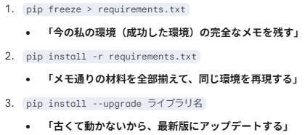
外部ライブラリの管理⑥

Slide 11
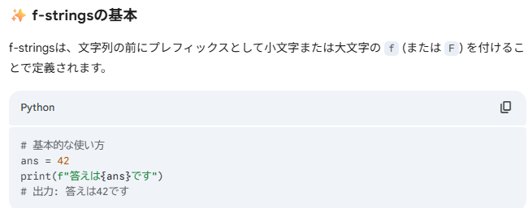
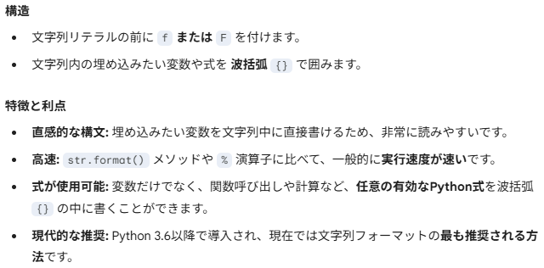
printに式や変数を埋め込む

Slide 12
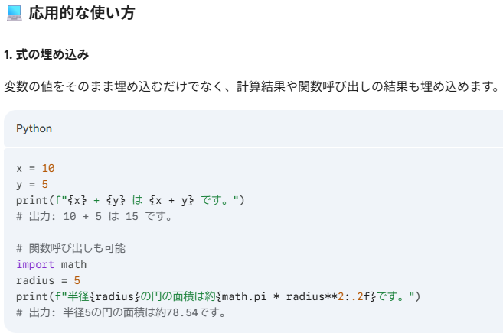
printに式や変数を埋め込む、応用①

Slide 13
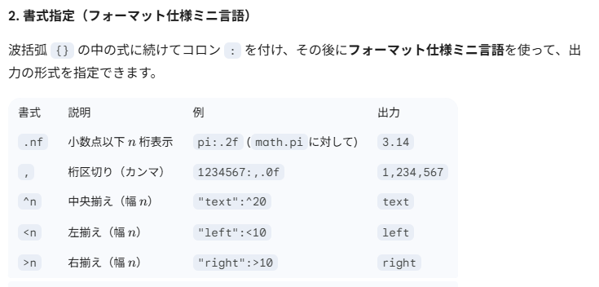
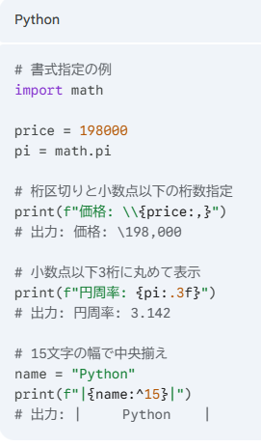
printに式や変数を埋め込む、応用②

Slide 14
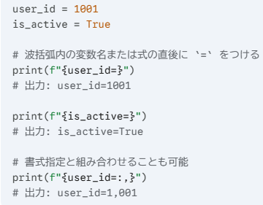
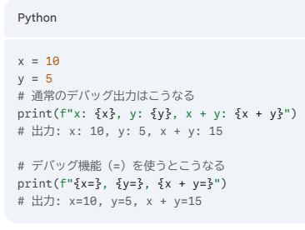
printに式や変数を埋め込む、応用③
f-stringsには、式の値とその結果を簡単に表示できるデバッグ機能 = があります（Python 3.8以降）。

Slide 15
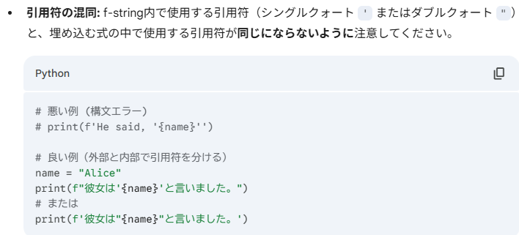
printに式や変数を埋め込む、応用④

Slide 16
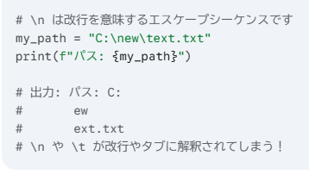
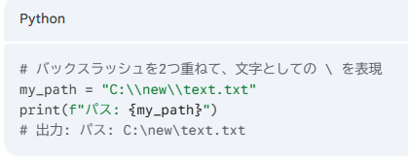
printに式や変数を埋め込む、応用⑤
{}の中身はPythonの支配下なので/があると「改行か何かかな？」と思ってしまう、
解決策として//と2回つけて、強調する
→

Slide 17
インデックス操作とスライス操作

